Slide 1
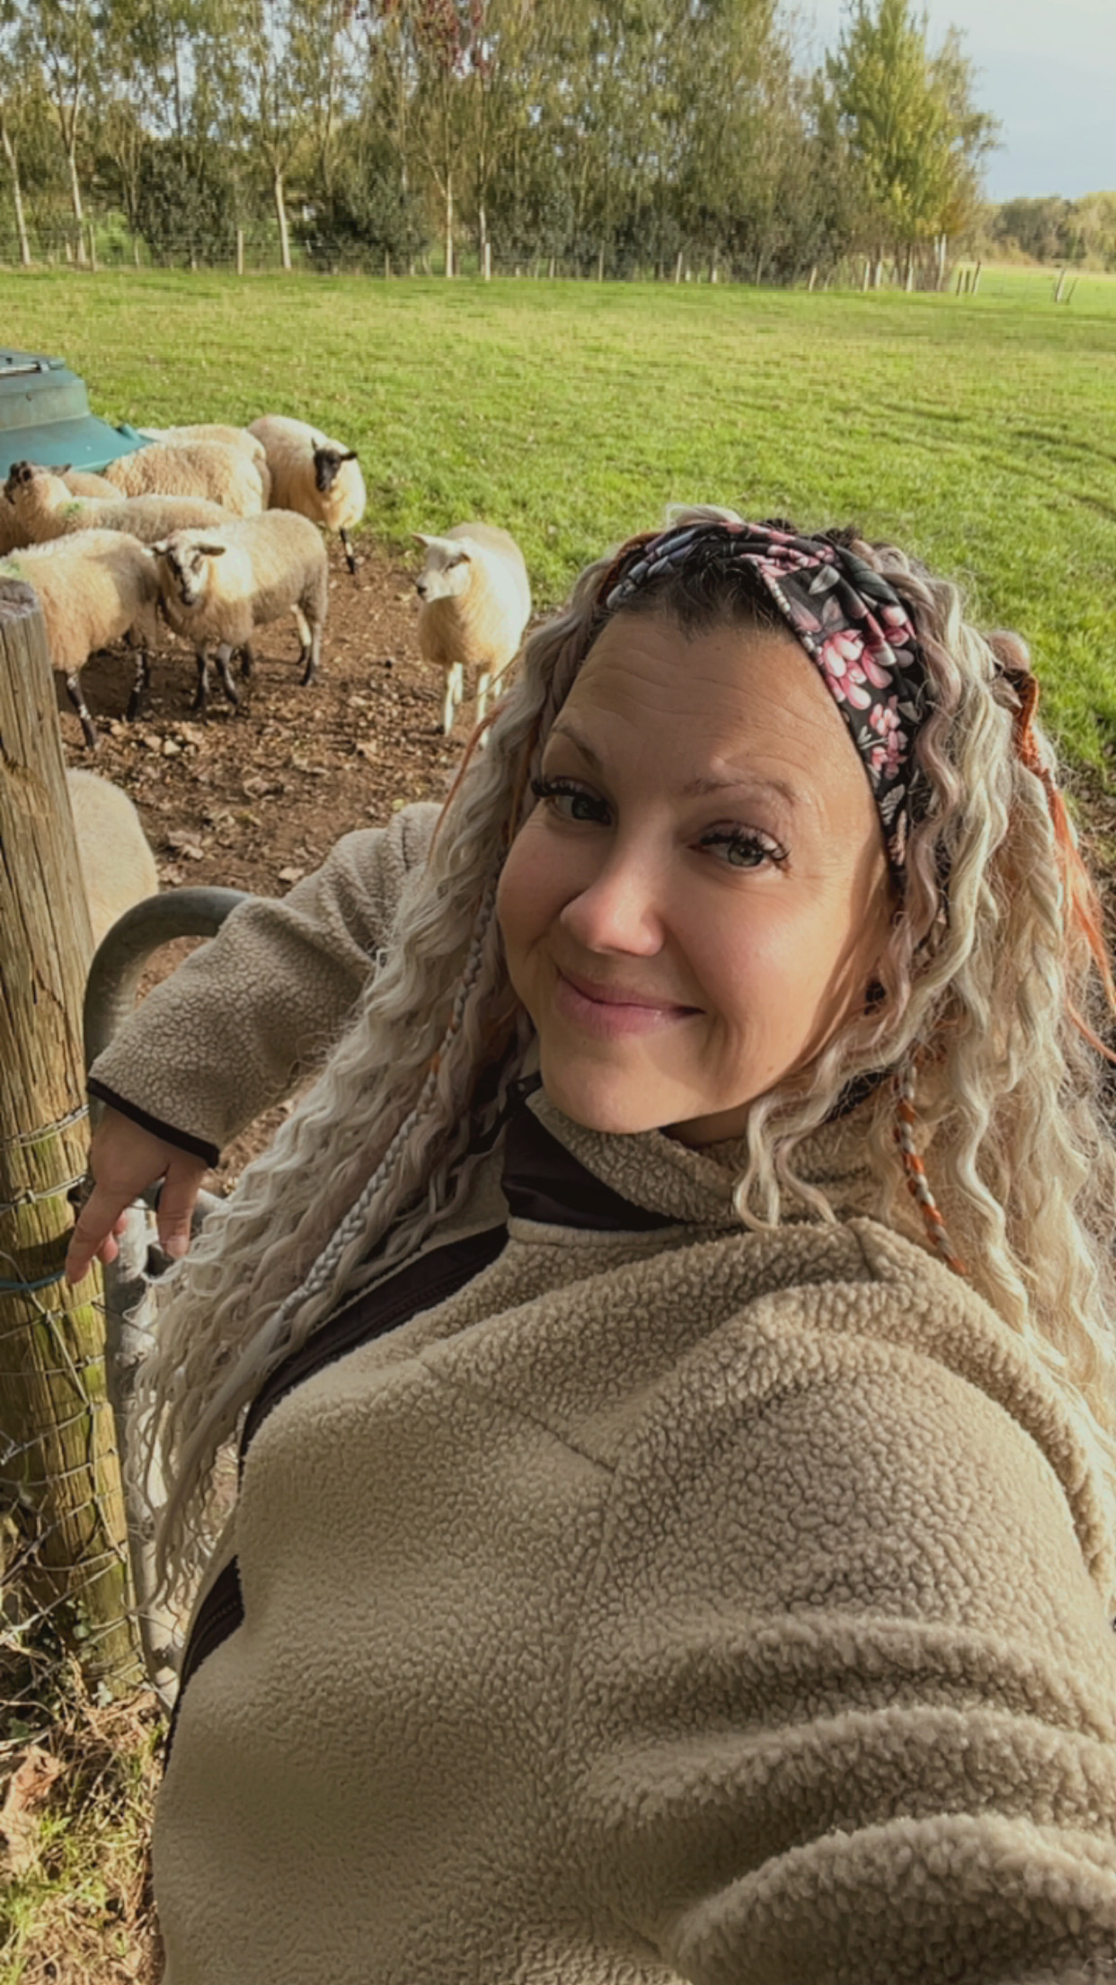
Matkaraportti
Dungarvan, Irlanti
6.-26.10.2026

Slide 2
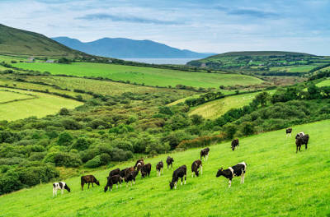
Jaksolle hakeutuminen
Hakeuduin mukaan siksi, koska matkustelu ja uusiin kulttuureihin tutustuminen kannattaa aina. On aina mielenkintoista nähdä, miten muissa maissa työ- ja opiskelukulttuuri toimivat. Ensimmäisenä mietin, että lähtisin Kanadaan, mutta käytännön syistä kohdemaa vaihtui. Irlanti oli heti seuraavana vaihtoehtoja.
Osallistuin kahteen Keudan järjestämään valmennuspäivään, joissa kävimme lävitse asioita, joita tulee huomioida ennen matkaa ja matkalla.
Valmennuspäivissä myös selvennettiin koko prosessin etenemistä.

Slide 3
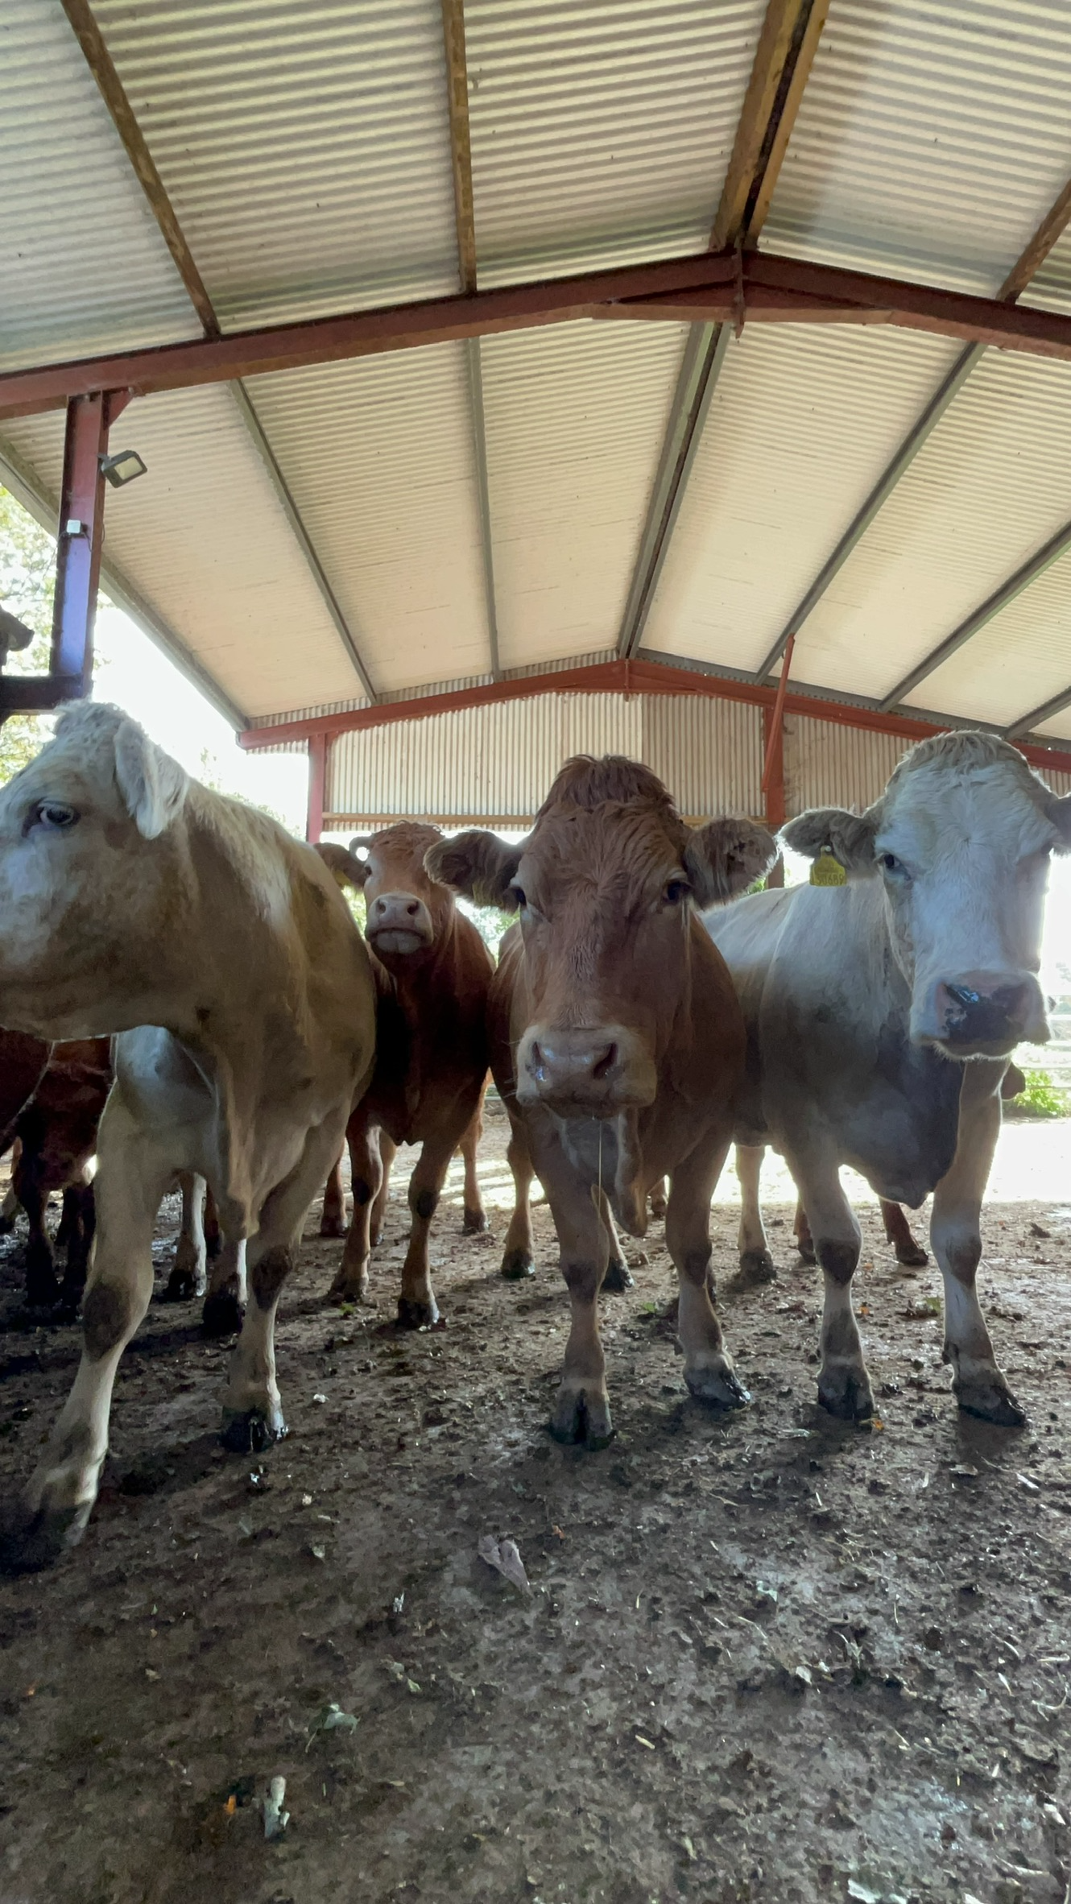
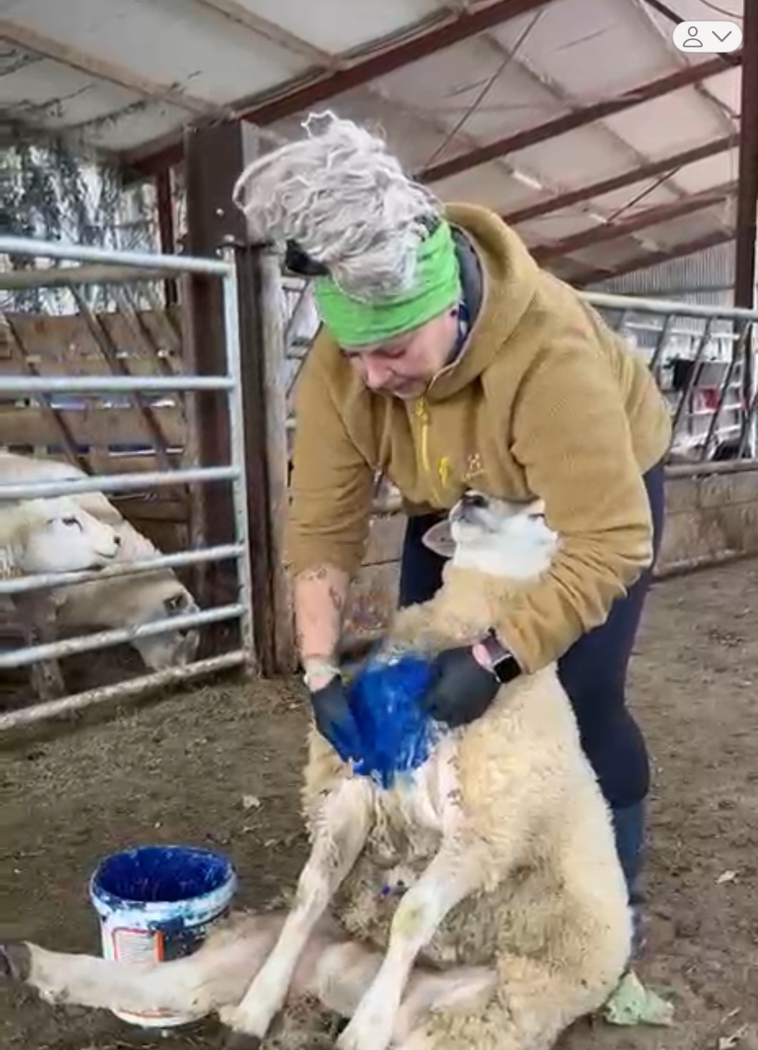
Työpaikka
Paikka, jossa työskentelin sijaitsi Dungarvanissa, joka on satamakaupunki Waterfordin kreivikunnassa Irlannissa ja Ballygagin on sen lähellä sijaitseva historiallinen kylänosa.
Tilalla, jolla työskentelin on lampaita, lihakarjaa, kanoja, koiria ja kissoja.
Olin tilan isännän Geraldin apuna kaikissa tilan työtehtävissä.

Slide 4
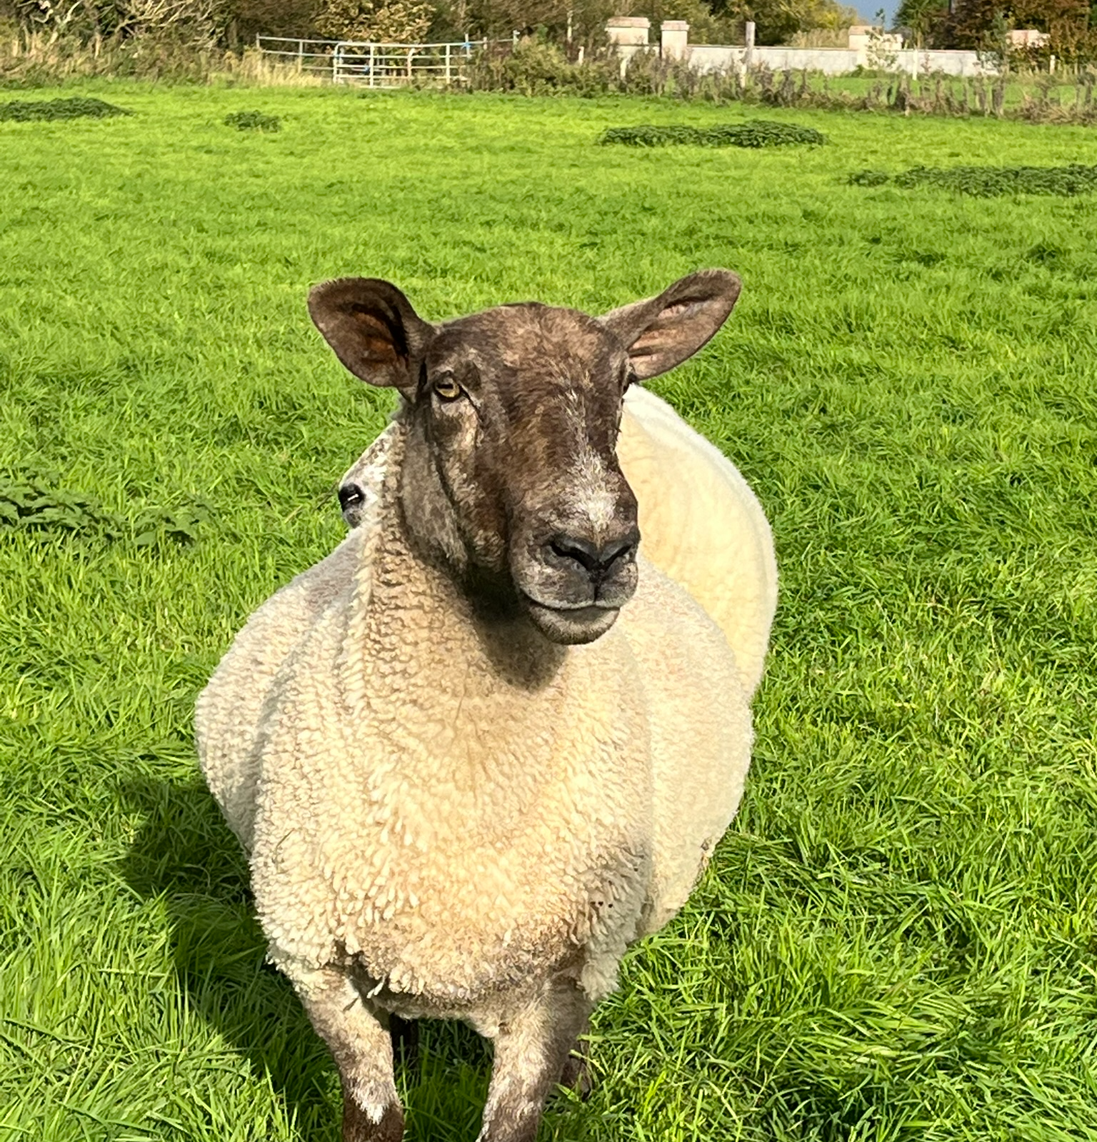
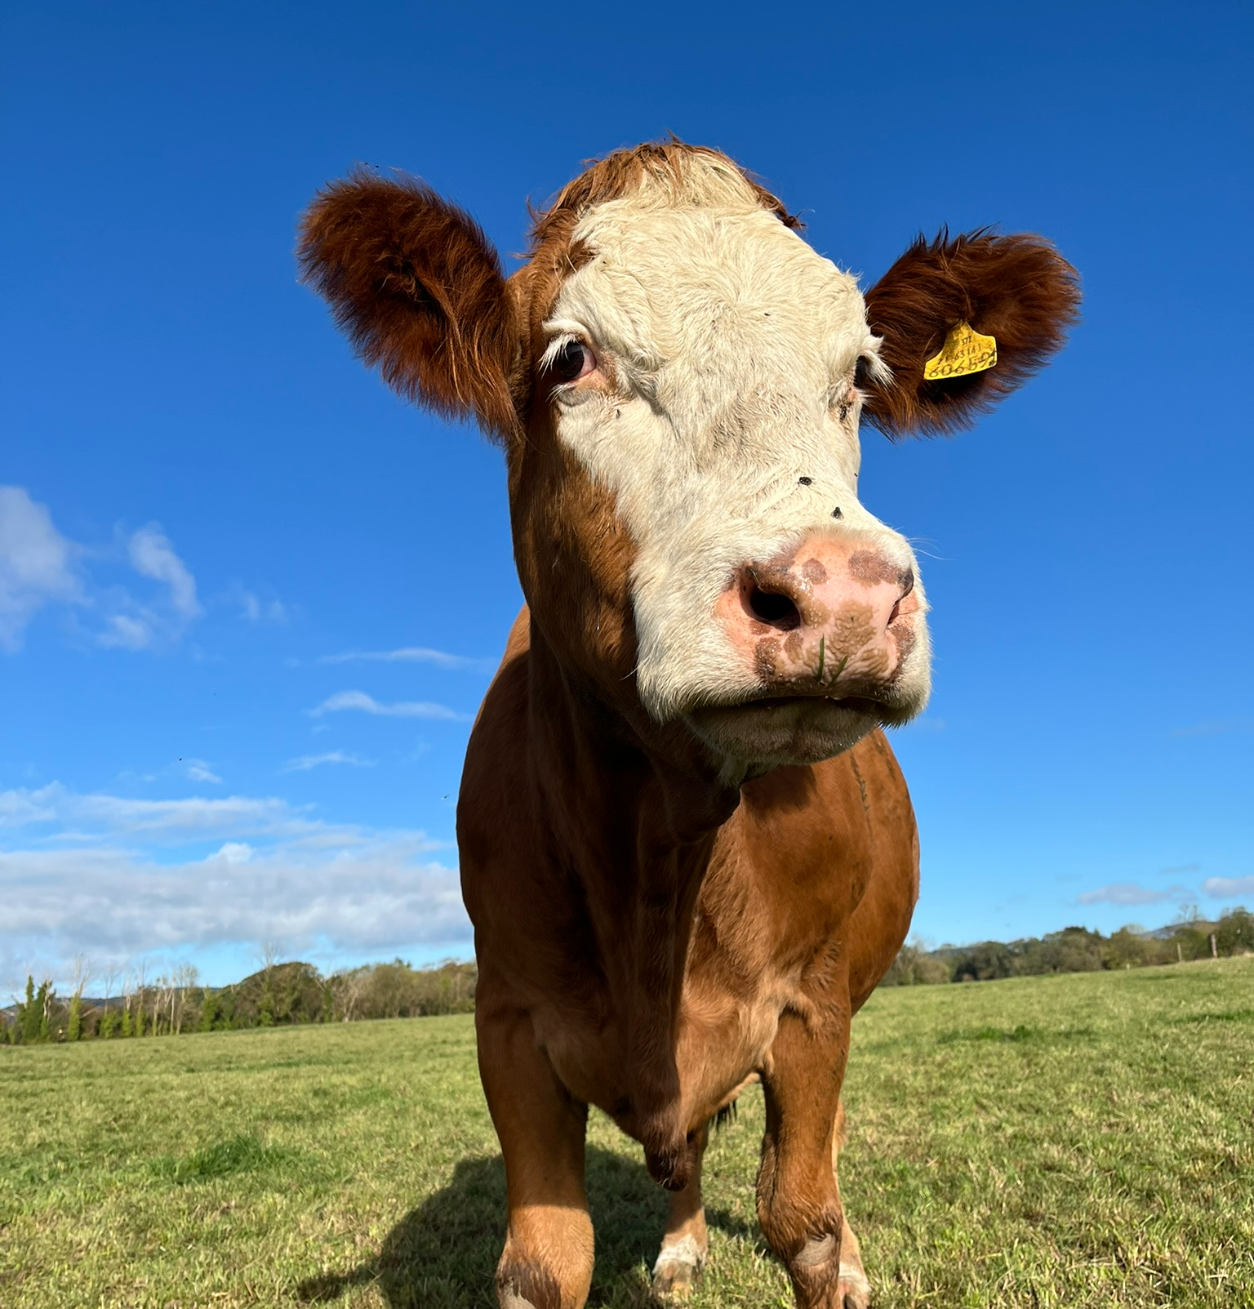
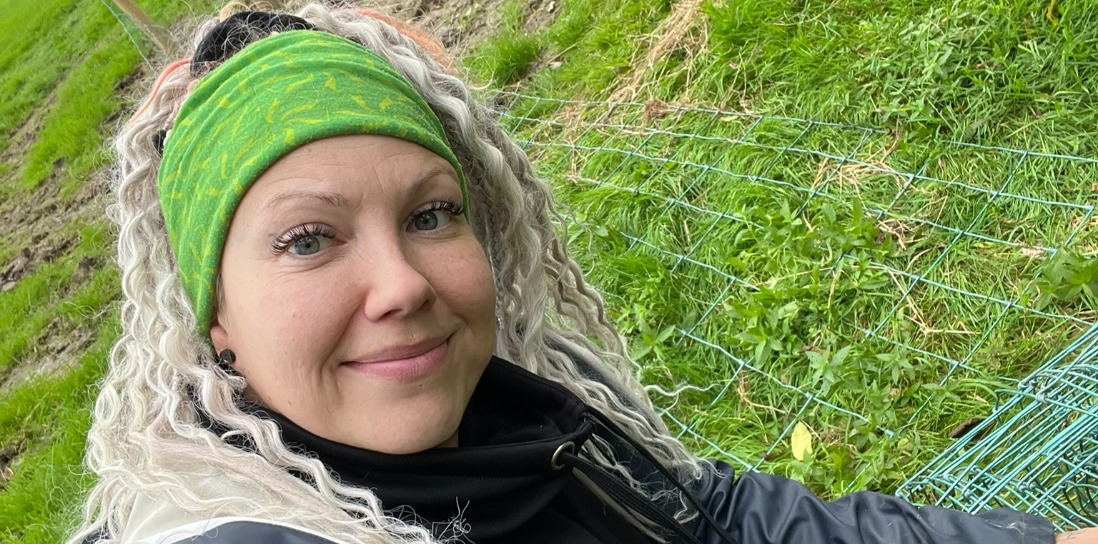
Työpäivät
Jokainen työpäivä oli erilainen. Ajankohta, jolloin olin, on aika hiljainen varsinaisista farmitöistä, mutta silti päivät olivat pitkiä.
Aloitimme työt yleensä siinä 8-9 aikaan. Ensimmäisenä ruokimme aina eläimet ja sen jälkeen alkoi vasta muut työt.
Rakensimme paljon aitaa mm. Karjalle. Valmistelimme paikkoja tulevaa talvea varten kun isompi nautalauma siirtyy sisälle.
Avustin mm. Karjan siirtämisessä, lampaiden merkitsemisessä, rokotuksissa, raskausskannauksissa ja punnituksissa.

Slide 5
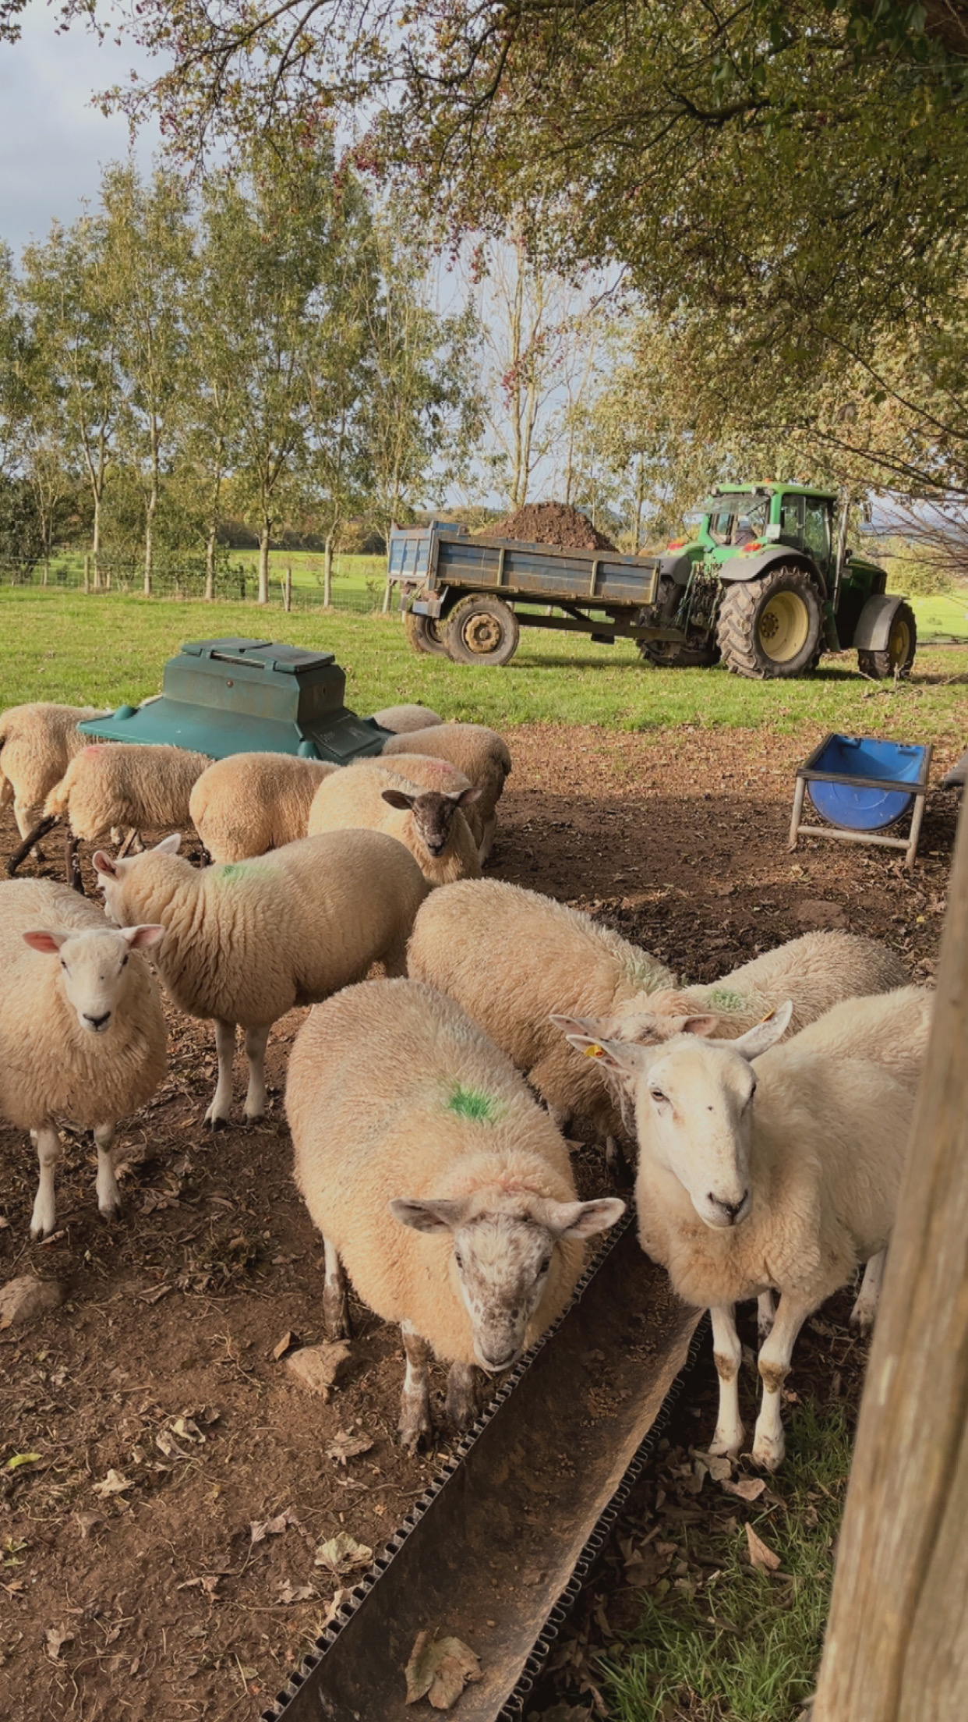
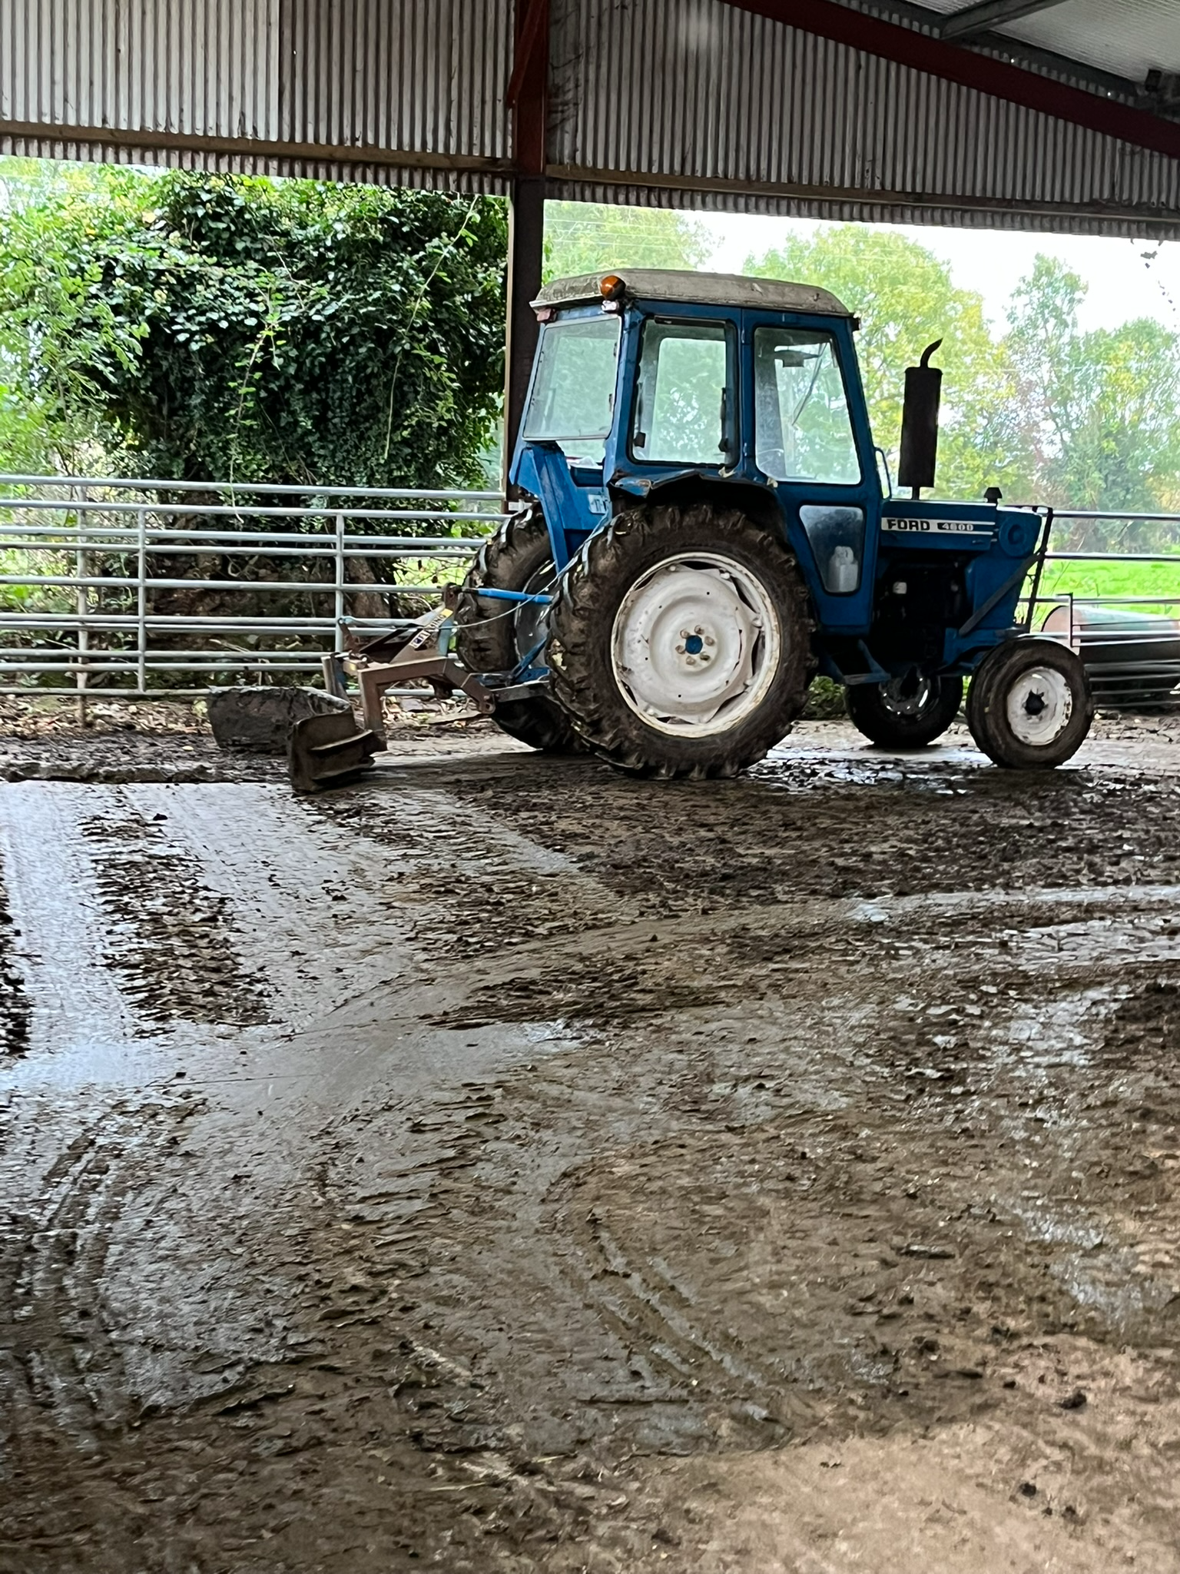
Erot työssä
En ole aikaisemmin ollut lihakarjatilalla töissä, mutta uskoisin sen olevan aika samanalaista kun meillä Suomessa. Toki ajankohtaan nähden, karja sai olla paljon pidemmälle vuotta ulkona (Irlannin sää niin erilainen).
Suurin ero varmasti on se, että Irlannissa karjankasvattajat tekevät paljon toimenpiteitä itse, kun taas Suomessa tehtävät ulkoistetaan. Esimerkiksi lehmien rokottaminen: Suomessa eläinlääkärit ainoastaan saavat rokottaa tuotantoeläimiä kun taas Irlannissa farmarit tekevät sen pääasiassa itse.

Slide 6
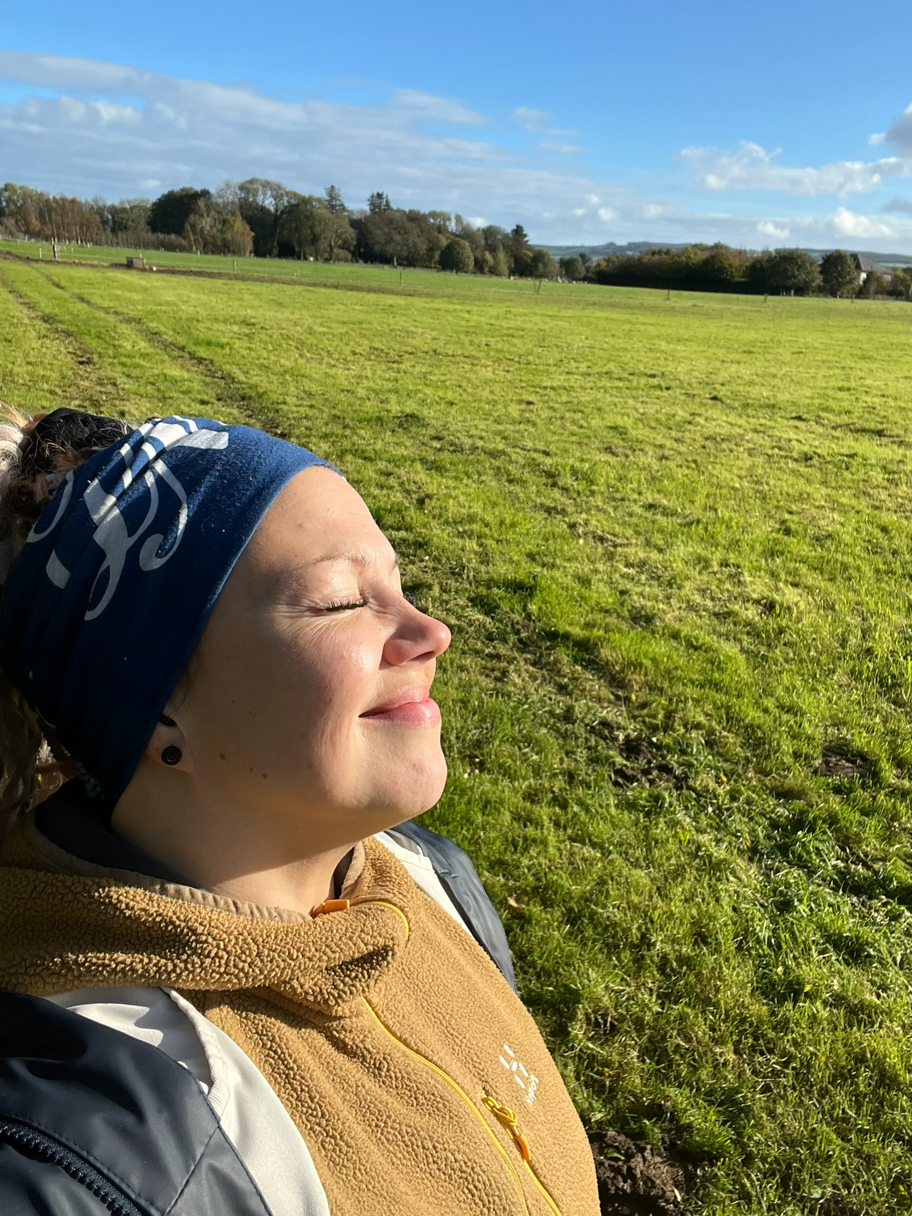
Ongelmia
Varsinaisia ongelmia minulla ei ollut koko matkan aikana. Sain etukäteen niin hyvät ohjeet mm. Bussiaikatauluista, lippujen ostosta ym.
Olin itse jo etukäteen yhteydessä isäntäperheeseeni ja he myös auttoivat joidenkin kysymysten kanssa, esim. Mitä kaikkea tarvitsen mukaan ja mitä löytyy lainaan myös tilalta
Kun on itse aktiivinen ja kysyy, ei ongelmia niin helposti tule!

Slide 7
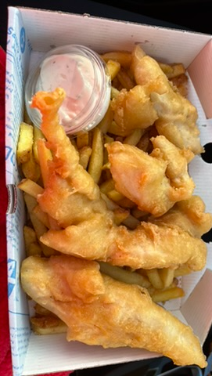
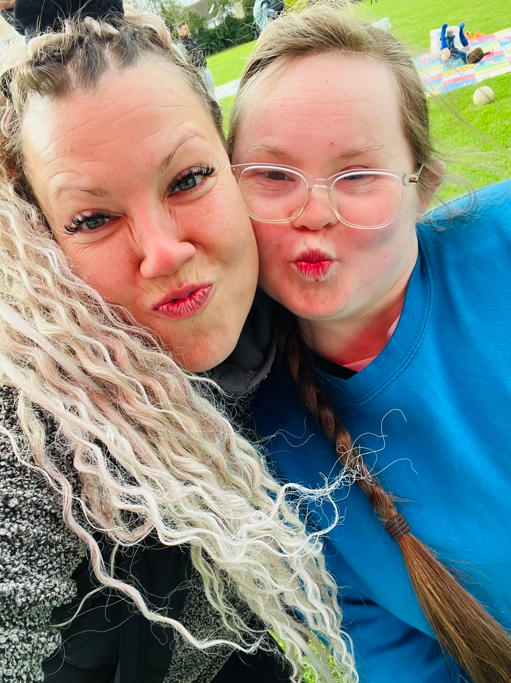
Kulttuuri
Irlantilainen kulttuuri on vuonna 2026 dynaaminen yhdistelmä muinaisia kelttiläisiä perinteitä ja modernia, kansainvälistä luovuutta.
Todella paljon vanhoja toimintatapoja ja uskomuksia, mutta myös modernia ajattelua ja mukautumiskykyä löytyy.
Olin joka paikassa todella tervetullut. Ihmiset tulivat juttelemaan ja olivat aidosti kiinnostuneita minusta ja Suomesta. Niin ystävällisiä ihmisiä.
Pubit on irlantilaisille olohuoneita, joissa huumori ja keskustelu kuuluvat asiaan. Usein myös live-musiikki kuuluu pubien tarjontaan.
Ruoka Irlannissa on aika samanlaista kuin Suomessa: paljon perinteisiä pataruokia, mutta myös uusia kansainvälisiä ruokalajeja kuuluu ihan kotipöytiinkin. Joka viikonloppu istuimme isolla porukalla illallisella.
Ainoa asia, johon minun oli hankala tottua oli se, että lounas korvattiin usein teellä ja paahtoleivällä.

Slide 8
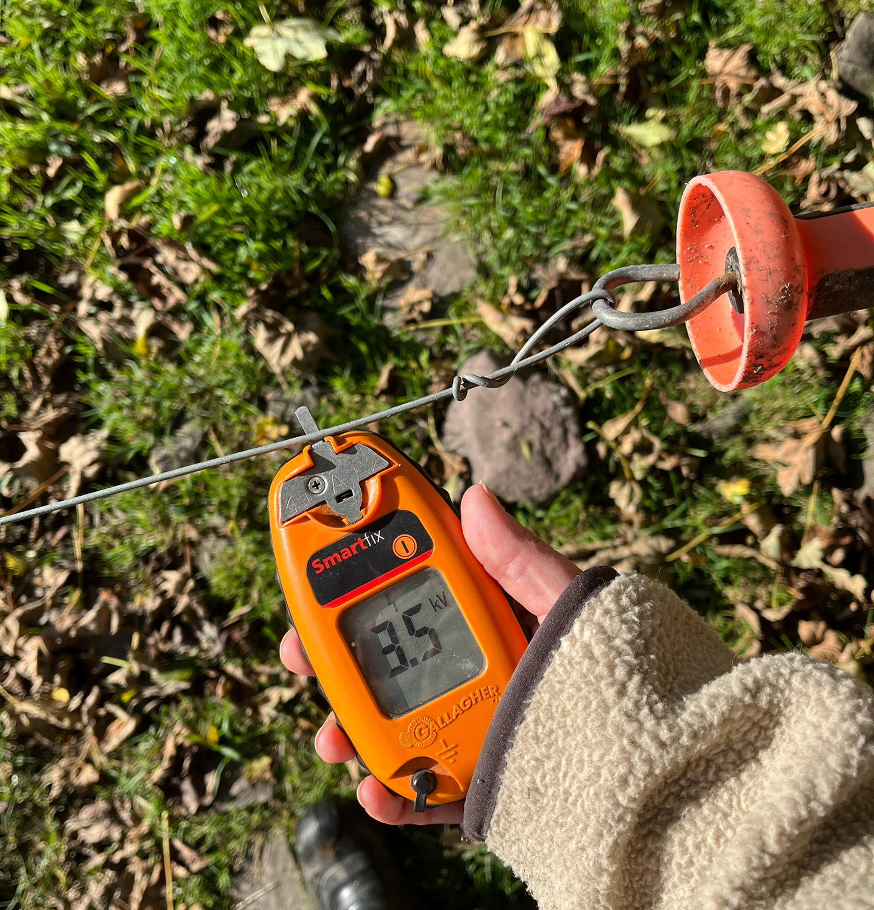
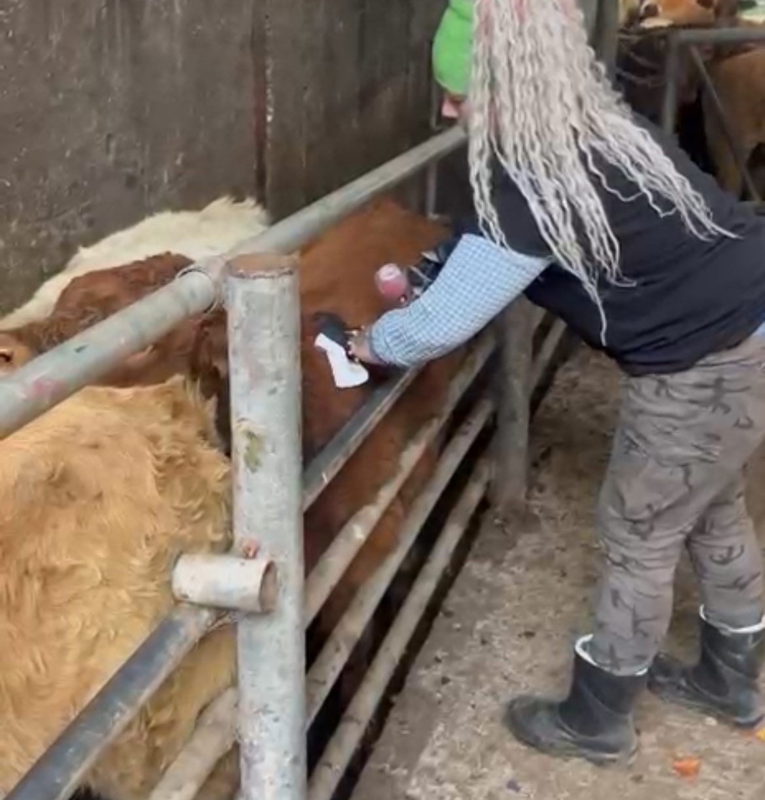
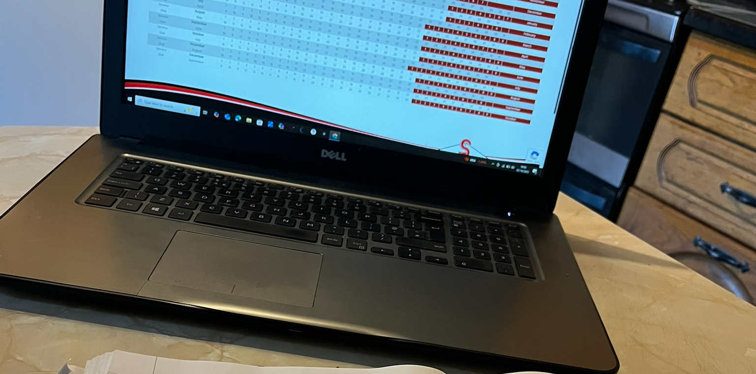
Oppiminen
Opin aivan huikean paljon uusia asioita (mm. Rokottamaan lehmiä, merkitsemään lampaita, rakentamaan tietynlaisia aitoja)
Opin parhaiten, kun pääsin heti tekemään itse.
Oppiminen oli helppoa, koska isäntäperhe auttoi ja tuki oppimistani. Itse isännän kanssa tein varsinaiset työt tilalla, mutta koko muu perhe halusi esitellä minulle Irlantia ja kertoa heidän tavoistaan ja kulttuuristaan.
Toki tärkeässä roolissa on kielitaito, mutta uskon, että jos on rohkeutta ja oma-aloitteellisuutta, oppii aivan yhtälailla.
Tein paljon muistiinpanoja, videoin ja kyselin kysymyksiä. Tällä tavoin uudet opit jäävät ainakin minulla paremmin mieleen.

Slide 9
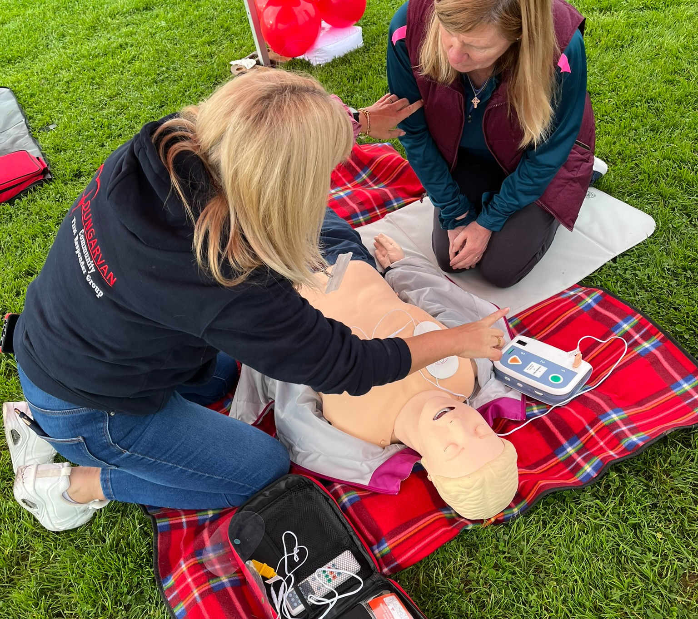
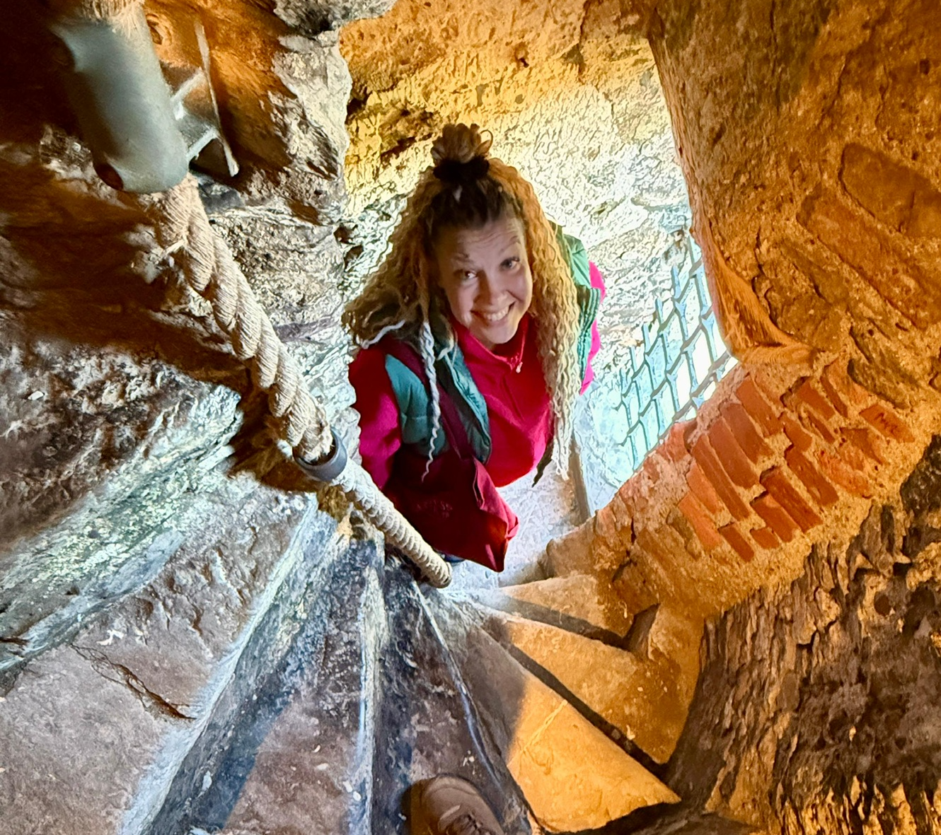
Vapaa-aika ja majoitus
Vapaa-aika on yleensä opiskelijoiden täysin omaa aikaa. Itse kuitenkin vietin paljon vapaa-ajastakin isäntäperheeni kanssa, koska he halusivat esitellä minulle maataan. Ja koska jaksoni oli niin lyhyt, oli kiva nähdä enemmän kerralla.
Kävin isäntäperheen kanssa erilaisissa tapahtumissa, mm. Tapahtuma, jossa kerättiin rahaa paikallisille vapaaehtoisille ensihoitoyksiköille.
Vapaa-aikani koostui pääasia linnojen kiertelemisellä ja luontoreiteillä. Toki tuli käytyä myös shoppailemassa.
Majoituin isäntäperheen yläkerrassa. Huone oli pieni, mutta vallan viihtyisä. Ruokailut ym. Tapahtui alakerrassa perheen kanssa.

Slide 10
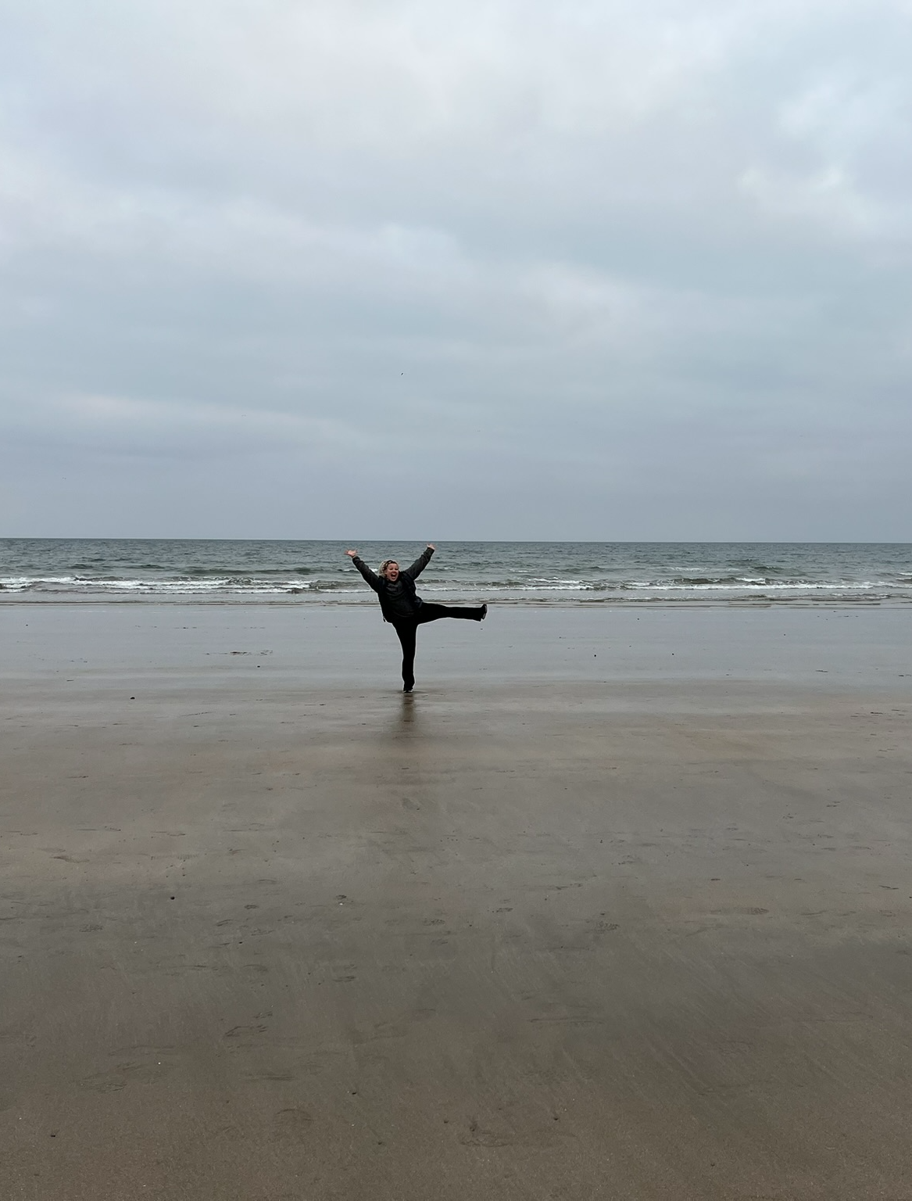
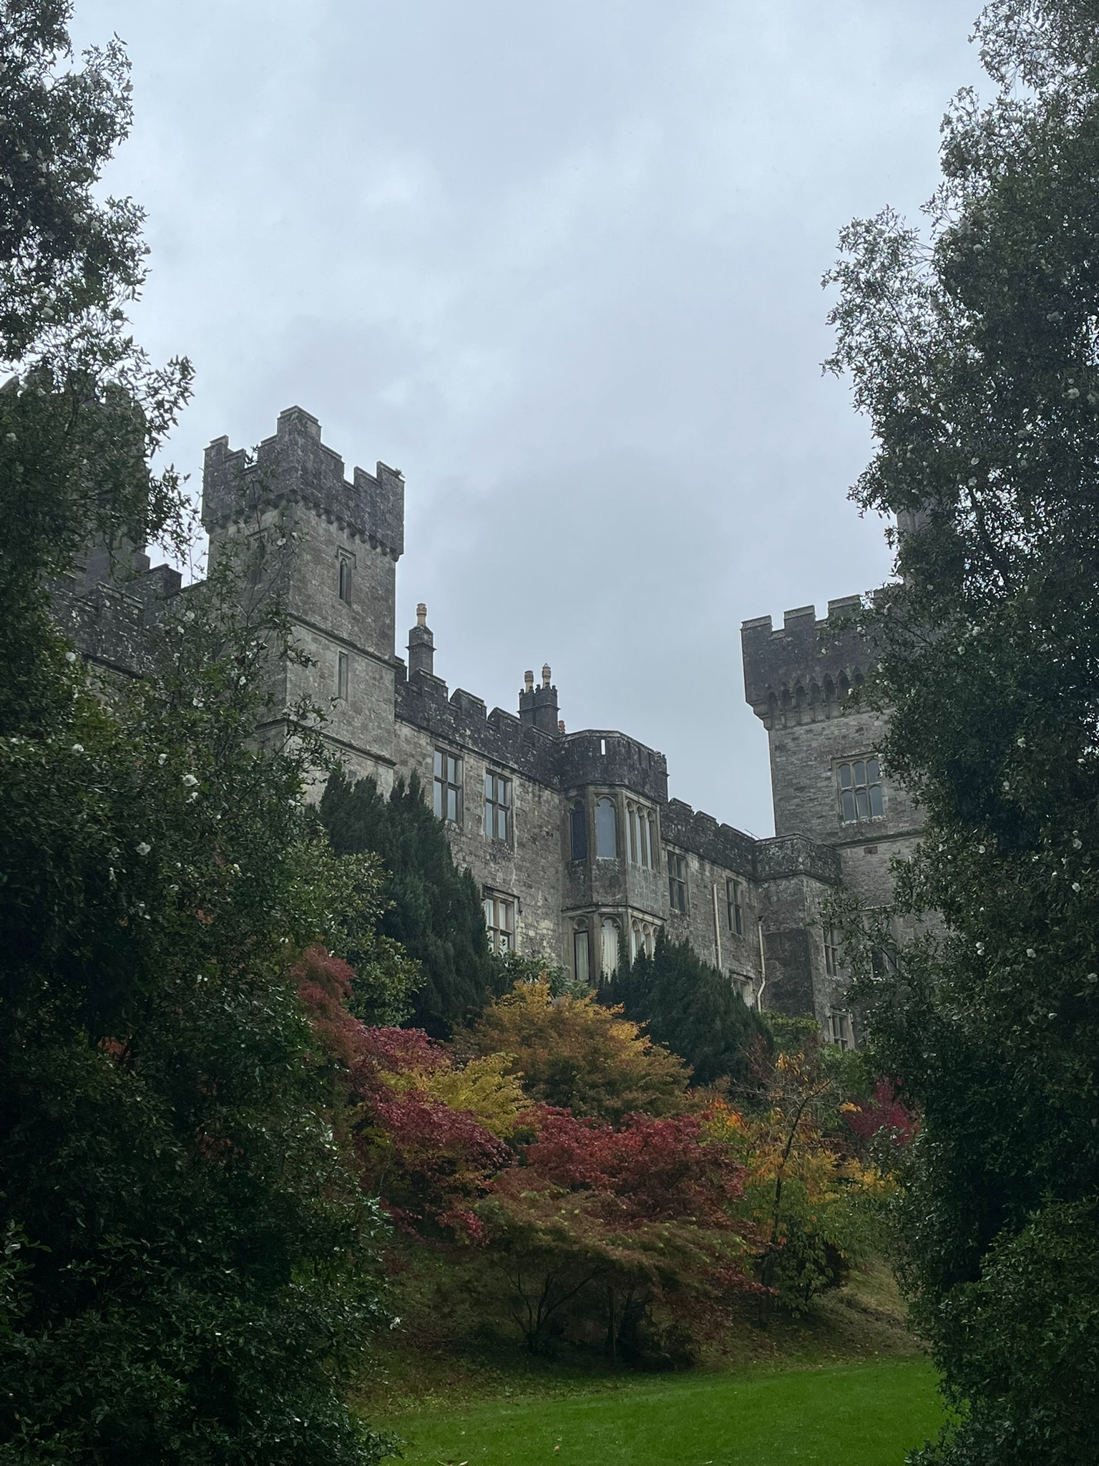
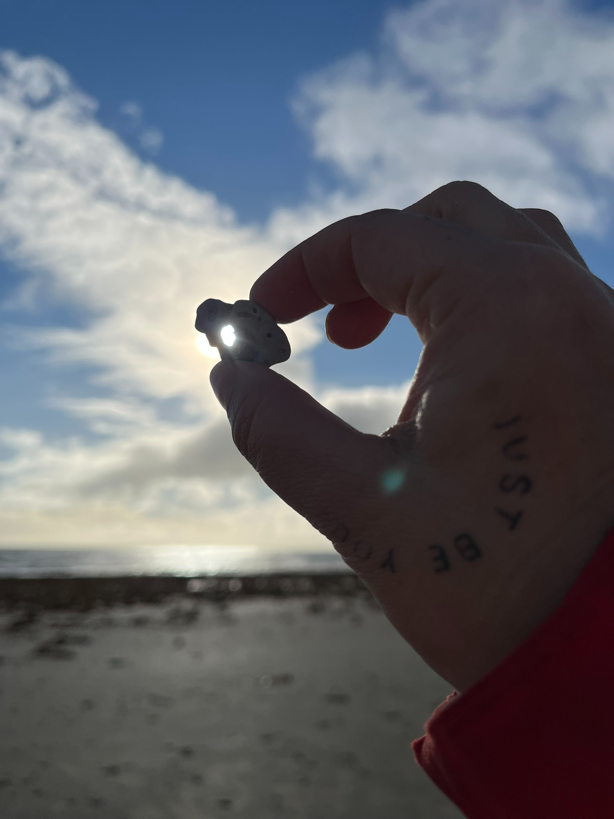
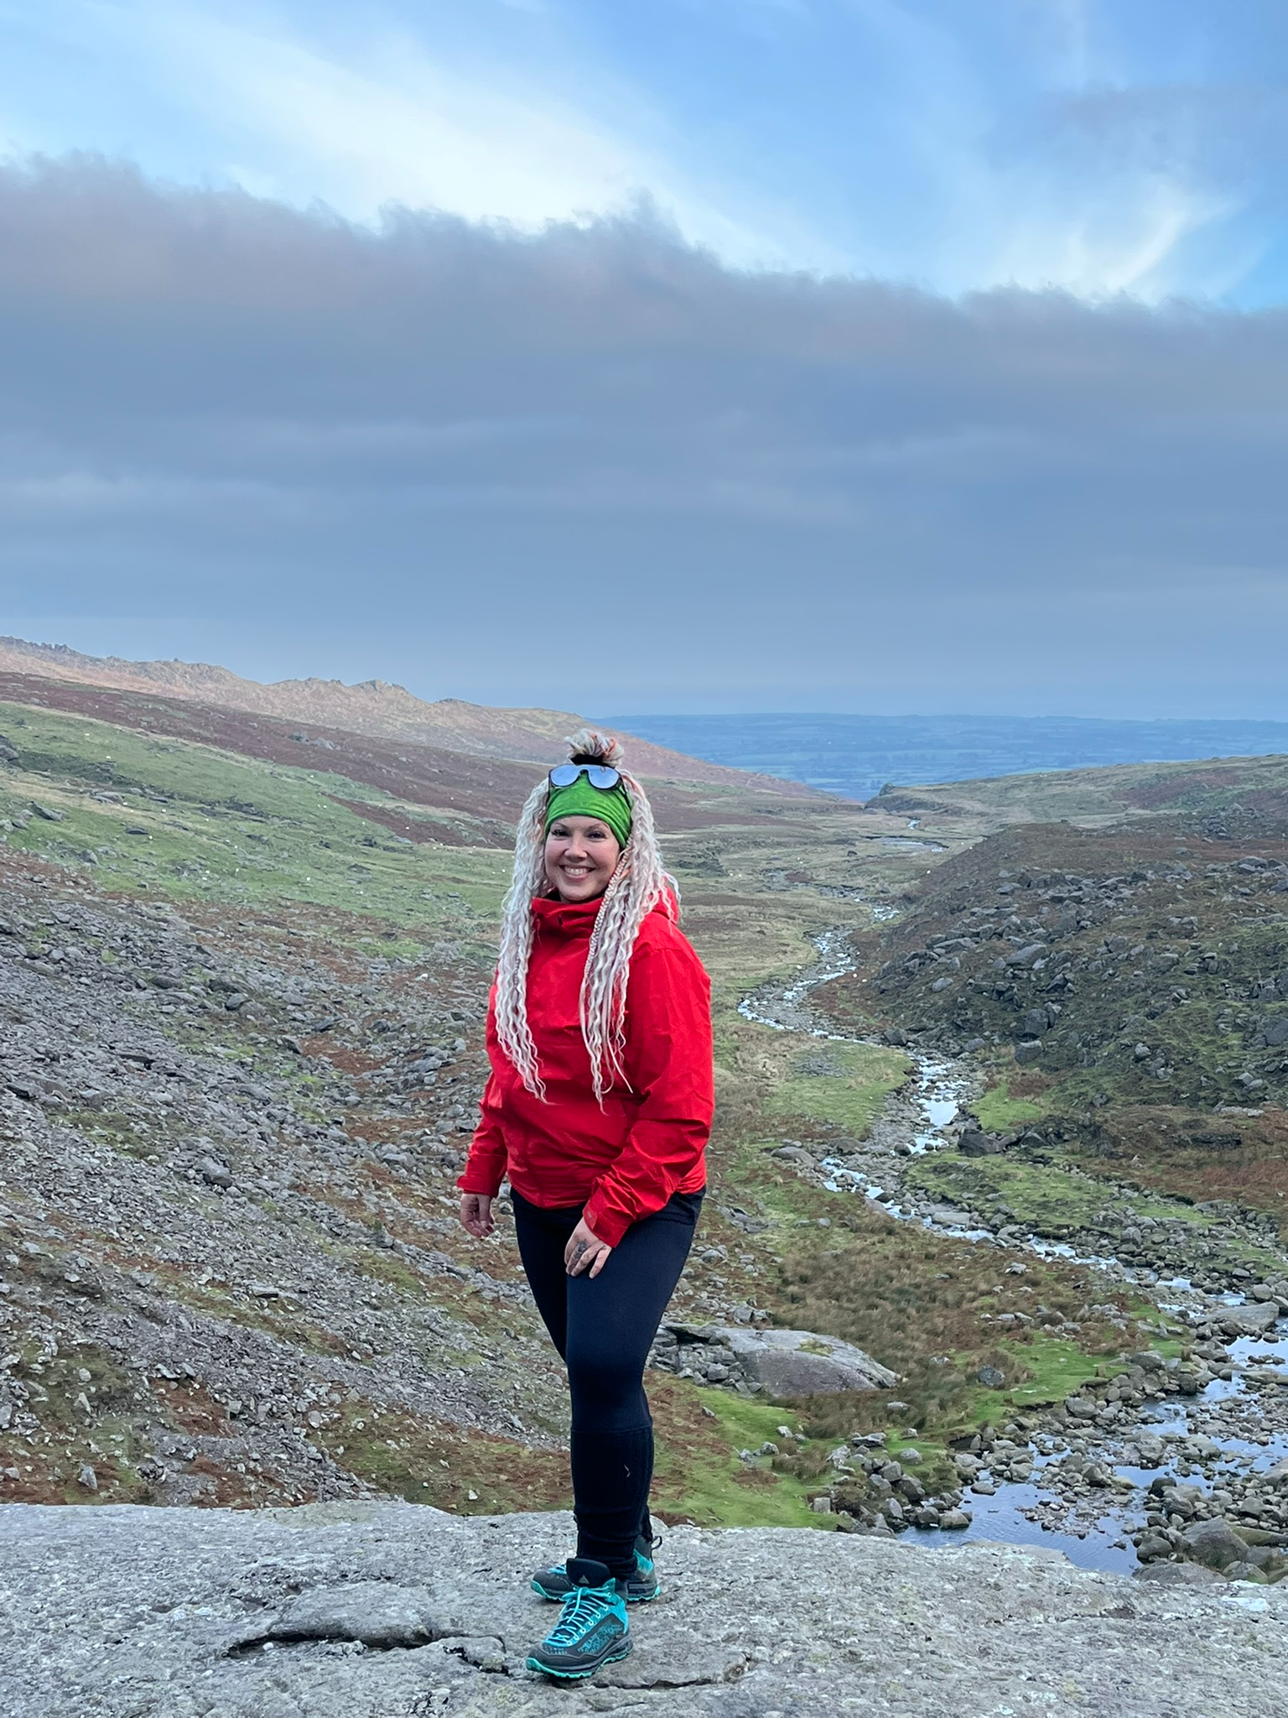
Irlannissa löytyy paljon tekemistä myös vapaa-ajalla

Slide 11
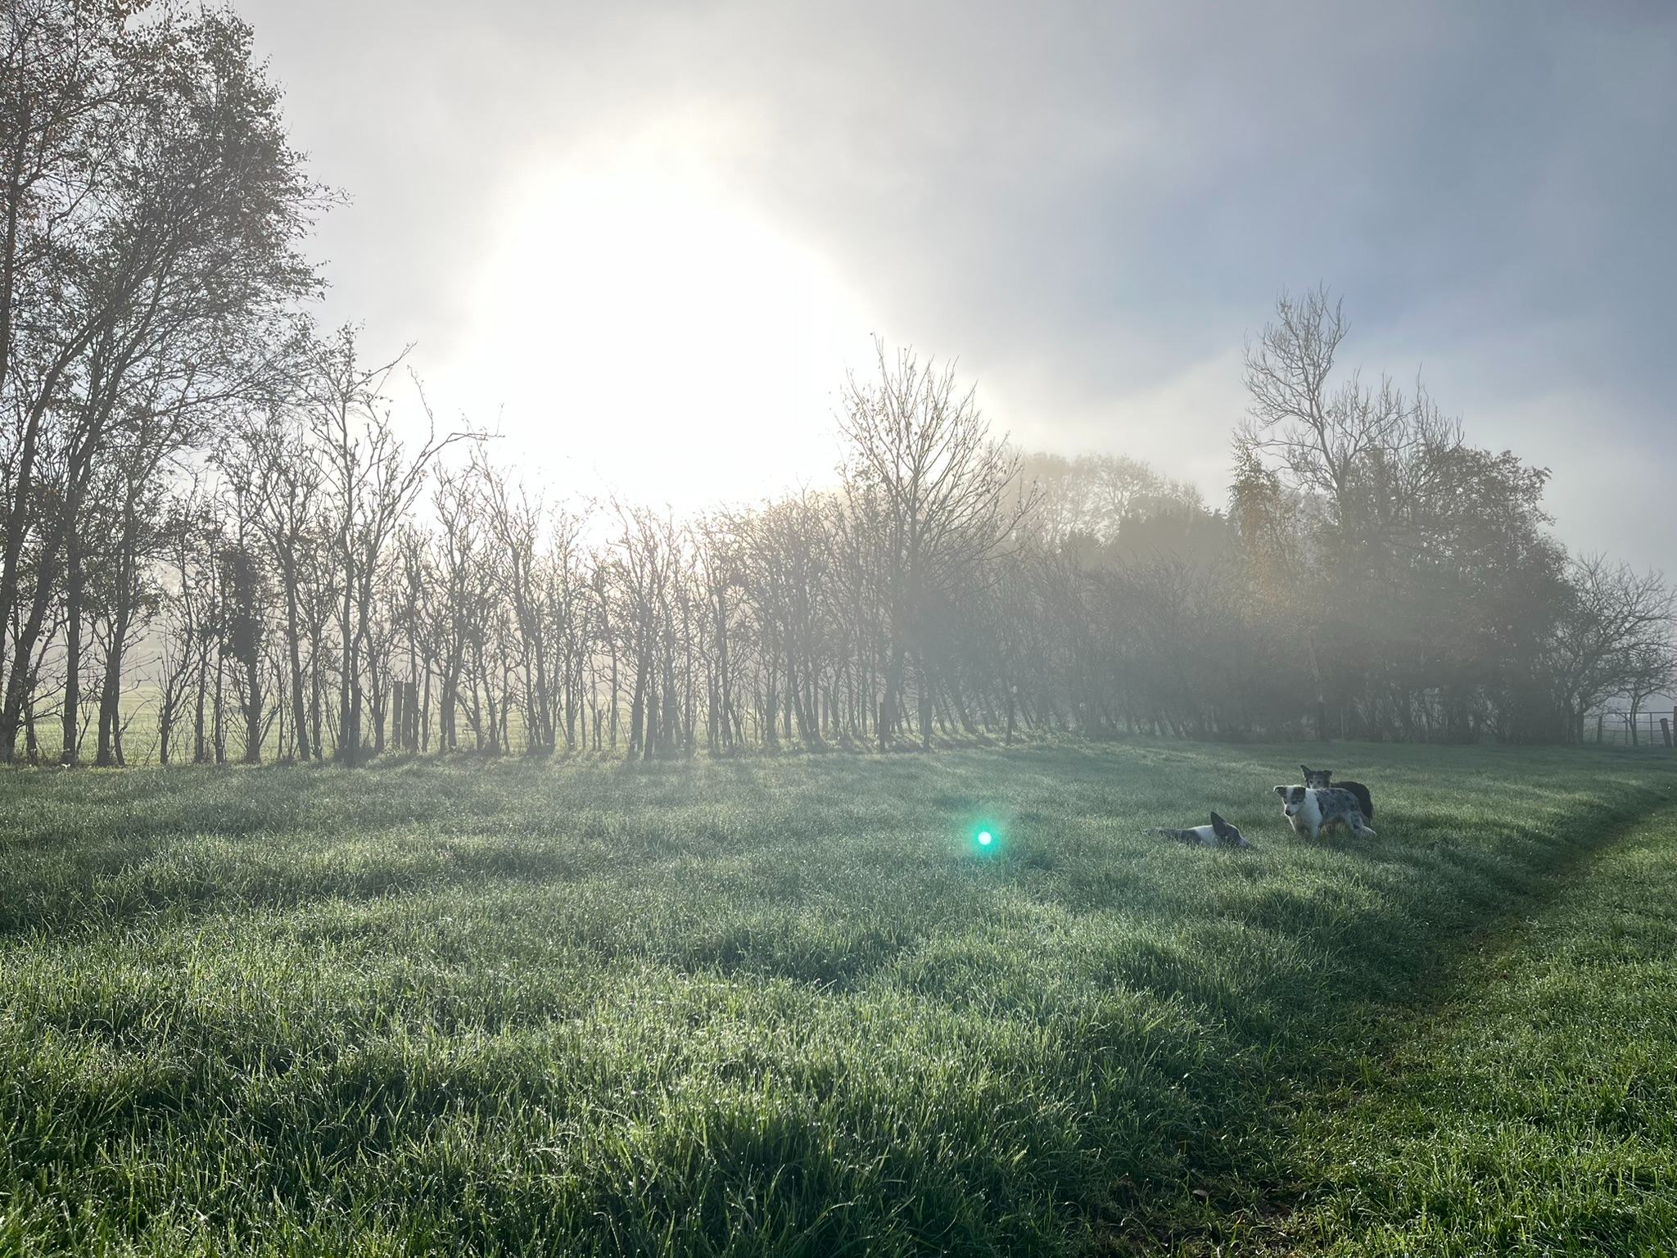
Lähde ihmeessä kansainväliselle jaksolle!
Jaksolla opit kohdemaasta ja sen kulttuurista. Tapaat uusia ihmisiä ja parannat kielitaitoa.
Itsekin sain uusia ystäviä ja olen menossa takaisin samalle tilalle jo tämän vuoden puolella.

